Slide 1

ARSITEKTUR & ORGANISASI KOMPUTER Program Studi PJJ INFORMATIKA Sesi 14 – ELEMEN CONTROL UNIT
CATUR NUGROHO, S.KOM., M.KOM

Slide 2
TUJUAN PEMBELAJARAN
Setelah mempelajari bagian ini, Anda diharapkan telah mampu:
“Menyebutkan elemen control unit”

Slide 3
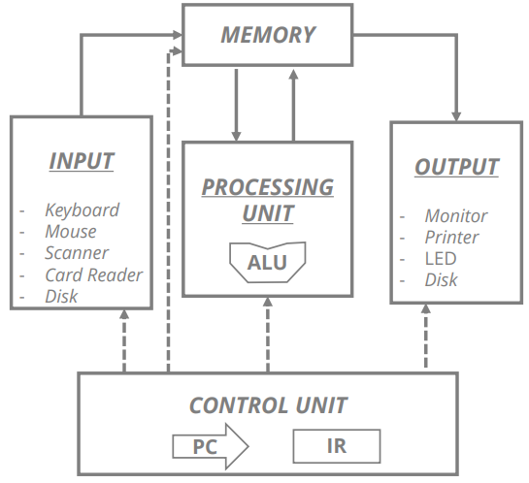
CONTROL UNIT
CONTROL UNIT adalah Bagian dari komputer yang menghasilkan sinyal yang mengontrol operasi komputerinstruksi yang baru saja dijemput.
Tugas control unit adalah mengontrol siklus Mesin von Neumann:
Menjemput instruksi berikutnya yang dijalankan dari memori, menempatkannya instruction register (IR) dan menambahkan (increment) pada PC untuk mengarah ke instruksi berikutnya ke dalam memori.
Mendekode dan menjalankan instruksi yang baru saja dijemput.
ARSITEKTUR KOMPUTER
VON NEUMANN

Slide 4
TIPE OPERASI MIKRO
Adapun tipe operasi mikro adalah sebagai berikut :
Mendefinisikan elemen dasar prosesor : ( ALU, Register, Internal Data Path, External Data Path, Control Unit)
Mendeskripsikan operasi mikro yang harus dilakukan prosesor.
Menentukan fungsi control unit yang harus dilakukan prosesor

Slide 5
FUNGSI CONTROL UNIT
Ada 2 fungsi control unit, yaitu:
Sequencing (Mengurutkan Operasi)
Membuat sejumlah operasi CPU untuk melalui urutan operasi tertentu.
Mengeksekusi
Mengerjakan setiap operasi mikro dengan menggunakan sinyal kontrol tertentu

Slide 6
JENIS-JENIS SINYAL KONTROL
Adapun jenis-jenis sinyal kontrol adalah sebagai berikut :
Clock
Satu instruksi operasi mikro persiklus clock.
Instruction Register
Opcode (operation code) setiap instruksi dan menentukan instruksi mikro Tags
Menunjukkan status CPU dan hasil dari operasi sebelumnya.
Pada BUS kendali
Interupsi dan sinyal acknowledgment.
Pada Output dalam CPU
Pergerakan data dan mengaktifkan fungsi tertentu.
Melalui BUS Kendali
Ke memori dan ke I/O.

Slide 7
JENIS CONTROL UNIT
1. Control Unit Microprogrammed
Untuk menghasilkan sinyal kontrol dengan cara membaca, mengeluarkan, atau mengalirkan mikro instruksi.
Control Unit Conventional (Hardwired)
Untuk menghasilkan sinyal kontrol pada komputer berkinerja tinggi (supercomputer & RISC).
komputer mainframe (server) sering menggunakannya untuk aritmetik, logika, shift sederhana, dan instruksi akses memori.
Control unit tipe conventional menghasilkan rangkaian mikro instruksi.
Perbedaan dengan control unit tipe microprogrammed pada gerbang logika yang hasilnya semua mikro order hingga eksekusinya lebih cepat.

Slide 8
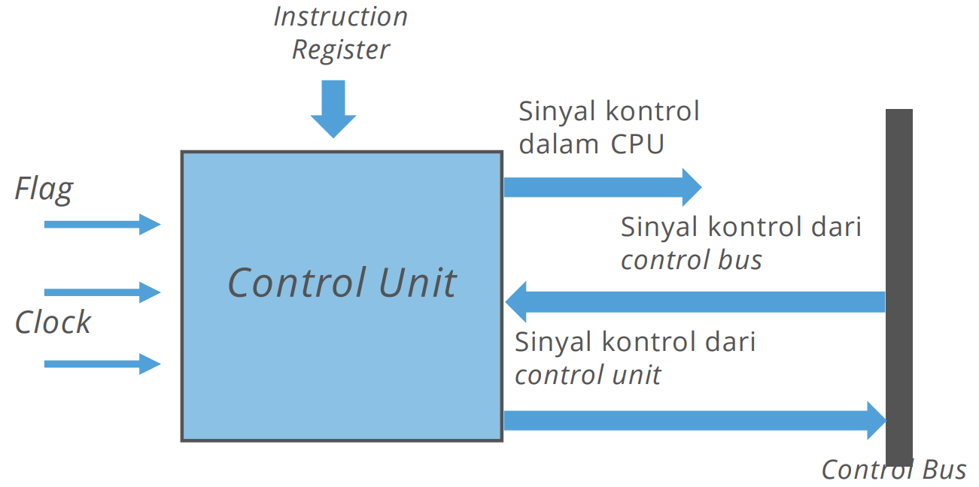
MODEL CONTROL UNIT

Slide 9
INPUT CONTROL UNIT
Clock berfungsi untuk sinkronisasi antar komponen.
Flag diperlukan oleh control unit untuk mengetahui status CPU. Flag di-set ALU berdasarkan hasil dari suatu operasi; misalnya overflow flag di-set satu bila hasil komputasi melampaui panjang register tempat word disimpan
Instruction register menggunakan opcode untuk menentukan operasi mikro yang akan dilakukan selama siklus eksekusi.
Sinyal kontrol dari bus kontrol memberi jalur ke control unit untuk sinyal-sinyal tertentu, seperti sinyal interrupt dan sinyal acknowledgment

Slide 10
OUTPUT CONTROL UNIT
Sinyal kontrol di dalam CPU merupakan output dari control unit yang terdiri dari dua macam sinyal, yaitu:
• sinyal-sinyal yang dapat mengaktifkan fungsi ALU yang spesifik;
• sinyal-sinyal yang menyebabkan perpindahan data antar register.
Sinyal kontrol ke control bus juga terdiri atas dua sinyal, yaitu:
• sinyal kontrol ke memori;
• sinyal kontrol ke modul input/output.

Slide 11
CONTROL UNIT MICROPROGRAMMED
Control unit microprogrammed terbagi menjadi 2, yaitu:
Kontrol Vertikal
Jenis implementasi di mana sinyal kontrol dikode ke dalam bit, kemudian digunakan setelah dikode.
Kontrol Horizontal
Kontrol di mana setiap bit kontrol mengatur 1 operasi gate atau mesin.

Slide 12
KOMPONEN CONTROL UNIT MICROPROGRAMMED
Komponen-komponen pokok control unit microprogrammed :
Instruction Register
Menyimpan instruksi pada register mesin yang dijalankan.
Control Store berisi Microprograms
Untuk semua instruksi mesin.
Untuk startup mesin.
Untuk pemprosesan interrupt.
Address Computing Circuit
Menentukan alamat control store dari mikro instruksi berikutnya
Microprogrammed Counter
Menyimpan alamat dari mikro instruksi berikutnya.

Slide 13
KOMPONEN CONTROL UNIT MICROPROGRAMMED
Komponen-komponen pokok control unit microprogrammed :
Microinstruction Buffer
Menyimpan mikro instruksi tersebut selama dieksekusi.
Microinstruction Decoder
Menghasilkan dan mengeluarkan mikro order yang didasarkan pada mikro instruksi dan opcode instruksi yang akan dijalankan.
.

Slide 14
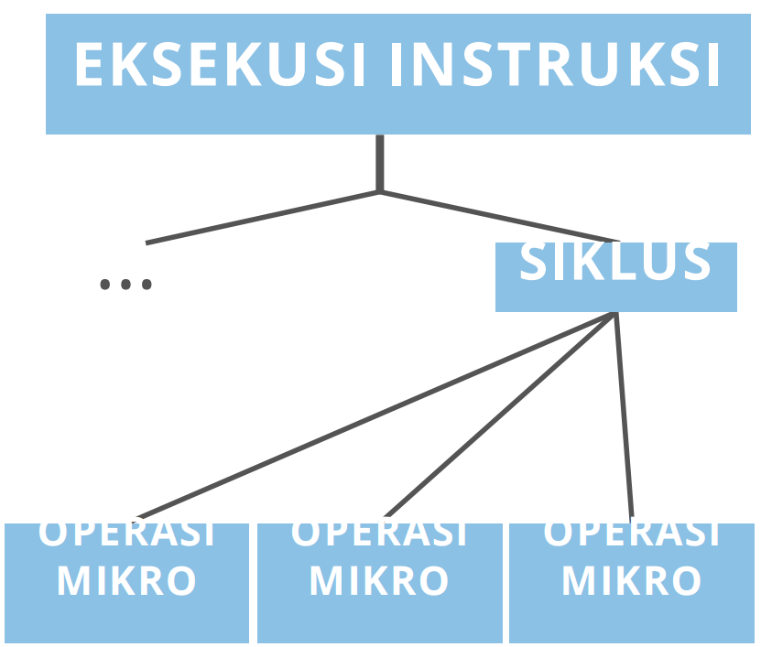
KONTROL PROSESOR
Eksekusi instruksi melibatkan rangkaian sub-langkah yang disebut siklus.
Setiap siklus terdiri atas rangkaian operasi fundamental yang disebut operasi mikro.
Sinyal kontrol yang dihasilkan oleh control unit akan memengaruhi logic gate sehingga data dapat berpindah.
Teknik untuk menerapkan control unit dapat dilakukan sebagai implementasi hardwired atau implementasi termikroprogram.
Control unit memiliki dua tugas, yaitu:
Membuat prosesor melakukan operasi mikro pada urutan ditentukan program;
Menghasilkan sinyal kontrol yang menyebabkan operasi mikro dieksekusi.

Slide 15
KONTROL PROSESOR
Sinyal kontrol yang dihasilkan oleh control unit akan memengaruhi logic gate sehingga data dapat berpindah.
Teknik untuk menerapkan control unit dapat dilakukan sebagai implementasi hardwired atau implementasi termikroprogram.
Kerja kontrol prosesor
1. Pengurutan
Control unit menyebabkan prosesor menuju sejumlah operasi mikro dalam urutan yang benar pada program yang sedang dieksekusi.
2. Eksekusi
Control unit memungkinkan setiap operasi mikro dilakukan.
Cara control unit beroperasi yaitu dengan menggunakan
sinyal-sinyal kontrol.

Slide 16
Fungsi dasar prosesor
1. Menjalankan program-program yang disimpan dalam memori utama dengan cara mengambil instruksi, menguji instruksi, dan mengeksekusi instruksi.
2. Proses eksekusi program paling sederhana adalah dengan mengambil pengolahan instruksi yang terdiri dari dua langkah, yaitu:
operasi pembacaan instruksi (fetch)
operasi pelaksana instruksi (excecute)

Slide 17
SINYAL KONTROL
Spesifikasi eksternal Dalam melaksanakan fungsinya, control unit harus memiliki input untuk mengetahui status sistem dan memiliki output yang mengatur perilaku sistem.
Spesifikasi eksternal Dalam melaksanakan fungsinya, control unit harus memiliki input untuk mengetahui status sistem dan memiliki output yang mengatur perilaku sistem.
Elemen-elemen sinyal kontrol
Sinyal yang mengaktivasi fungsifungsi ALU
Sinyal yang mengaktivasi alur-alur data
Sinyal pada system bus eksternal atau interface lainnya

Slide 18
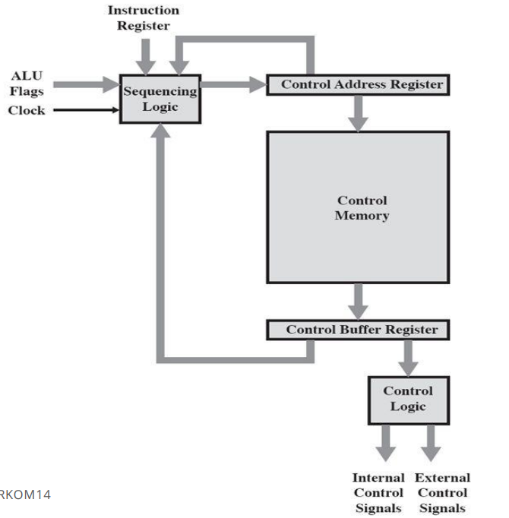
EKSEKUSI INSTRUKSI MIKRO
Eksekusi instruksi mikro untuk menghasilkan sinyal-sinyal kontrol.
Sebagian sinyal menuju ke dalam CPU dan sebagian menuju bus kontrol eksternal.

Slide 19
TERIMA KASIH

